Slide 2
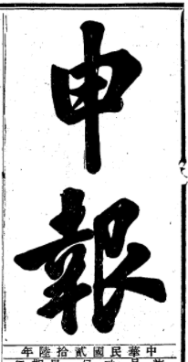
第六单元 中华民族的抗日战争

Slide 3
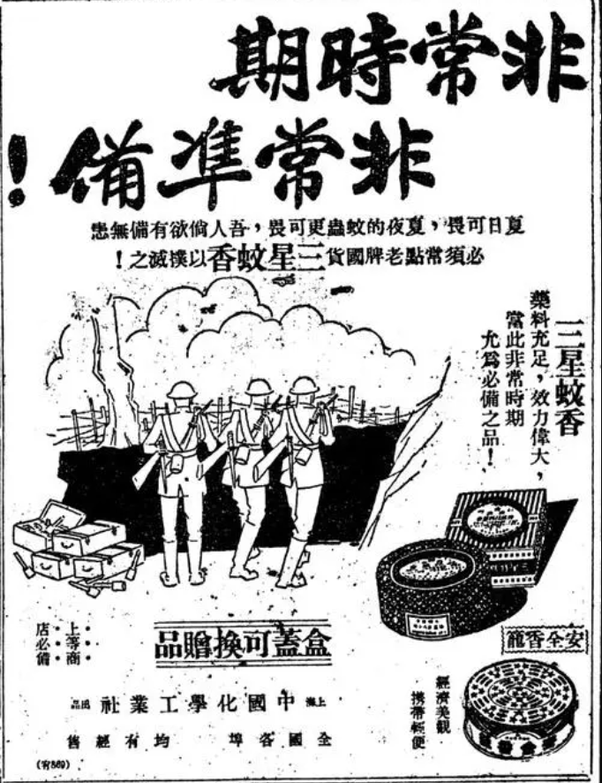
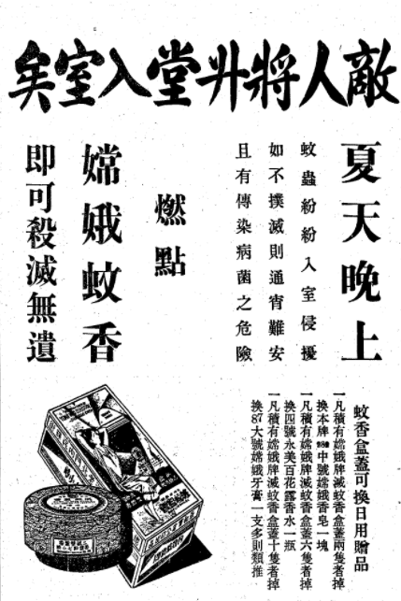
——《申报》1937.7.18
Notes:
——今天，我们从一份报纸说起——《申报》。1872年它创刊于上海， 1949年最终停刊，是近代中国发行时间最长的报纸。
——屏幕上是《申报》在1937年刊登的两则蚊香广告。
——当时的商家为了吸引消费者，往往将广告和时代特征紧密结合。“非常时期”“敌人将升堂入室矣”，那当时到底处于哪一“非常时期”，又是什么敌人准备升堂入室呢？

Slide 4
——七七事变（1937.7.7）

Slide 5
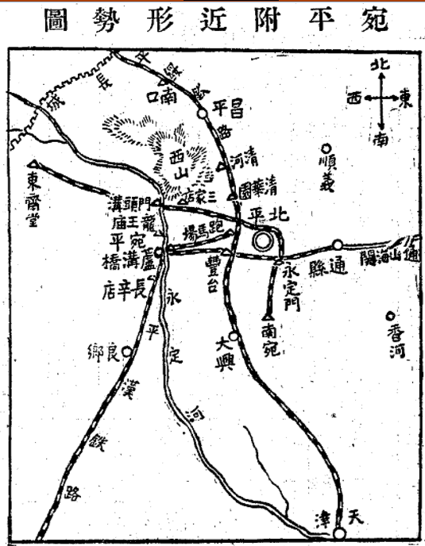
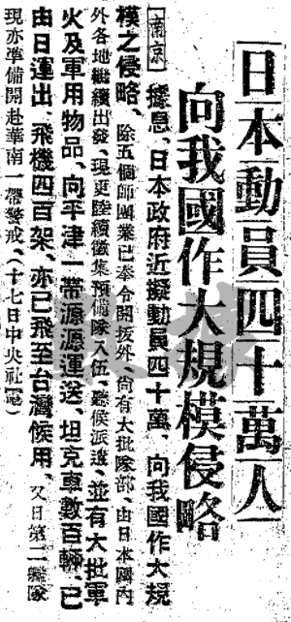
探究一:七七事变是偶发事件还是必然结果？
日本全面侵华的开始！
材料2《申报》1937.7.9
材料3 《申报》1937.7.18
材料1 （中国）已无力维持其国内秩序，抑或与外国在国际关系上发生事端…实乃我帝国扩张国利国权、欲为远东霸主不可逸失之良机。
——1906年日本《帝国国防方针案》
Notes:
——在1937年7月7日，卢沟桥附近演习的日军以士兵走失和入宛平城搜查遭拒为由，炮轰宛平驻地，挑起七七事变，或称为”卢沟桥事变。
——听到这里，我们不禁想问，这场事变，究竟是一次偶发事件还是必然结果？
——老师为大家补充了几则材料，大家分析材料后，可自行投票，告诉老师你的想法。
【投票后，依据数据，学生阐述观点】
——一则，从甲午中日战争到九一八事变，再到华北危机，我们已然知道日本侵吞中国是蓄谋已久，其野心是昭然若揭。
——再则，七七事变之前，北平的东、南、北三面已经被日军控制，卢沟桥与宛平城，成为了北平通往南方等地的唯一通道，具有重要的战略位置。日本选址此处挑起事端，其目标在于整个平津地区。
——所以，这次事变绝非是偶发事件，而是日本长久以来蓄意侵华的必然结果。并且，从这场事变起，日本开始对整个中国发动侵略，所以七七事变是日本全面侵华的开始！

Slide 6
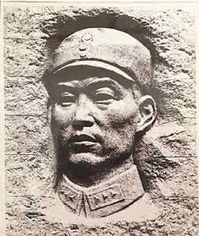
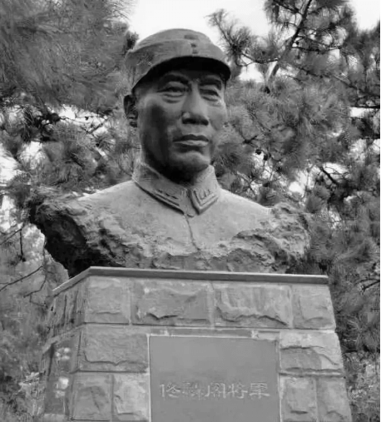
中国全民族抗战的开始！
——《申报》1937.7.31
29军副军长佟麟阁
132师师长赵登禹
国家多难，军人当以马革裹尸，以死报国！
军人战死沙场乃是本分，没什么值得悲伤的，只是老母年高，请副军长予以照顾。
Notes:
——但与此同时，也是中国全民族抗战的开始！从此事起，中华民族开始了广泛抗战
——当时驻守北平的中国军队奋起抵抗，人人皆抱宁为玉碎，不为瓦全之决心，
——1937年7月31日的申报中，两位英雄，映入我们的眼帘，”赵“”佟“指的分别是谁？
——佟麟阁，赵登禹，他们英勇抵抗，战死沙场，用鲜血和生命捍卫着国家的尊严，履行着军人的职责，这就是我们的中国军人。他们赤胆忠心的话语，会被我们永远铭记。
——然而，保卫平津的结果并不如人意。

Slide 7
北平失陷(1937.7.29)
天津失陷(1937.7.30)
Notes:
——在卢沟桥与宛平失守后，7月底，北平、天津相继失陷，

Slide 8
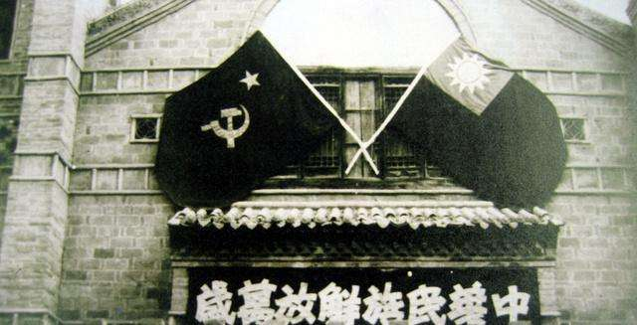
——国共第二次合作（1937.9.24）
Notes:
——平津失陷以后，日本又伺机将战争由华北扩展到华中。
——民族危机加剧之下之下，国共两党再次达成合作，共赴国难。

Slide 9
探究二：国共第二次合作何以实现？
以国共合作为基础的抗日民族统一战线正式形成！
材料4 “如果临到最后关头，便只有拼全民族的生命，以求国家的生存……”
——《申报》刊载蒋介石1937.7.17庐山谈话
——《申报》1937.9.24
材料5
取消一切推翻国民党政权的暴动政策…
取消现在的苏维埃政府…以期全国政权之统一。
取消红军名义及番号，改编为国民革命军，受国民政府军事委员会之统辖……
——《中共中央为公布国共合作宣言》（1937.7.15）
Notes:
——是什么让曾经内战的两党走向合作？国共第二次合作何以实现？班级分为6组，互相讨论，找一代表记录并拍照上传讨论结果。
——西安事变的和平解决揭开了两党由内战到联合抗日的序幕。
——中日民族矛盾已上升为中国社会的主要矛盾，国共双方皆表明抗日立场
——中共在民族大义与人民利益面前做出的巨大让步
——种种因素，让国共两党摒弃前嫌，达成了第二次合作。这样，以第二次国共合作为基础的抗日民族统一战线正式形成

Slide 10
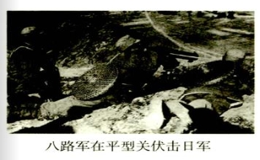
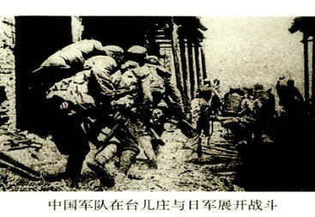
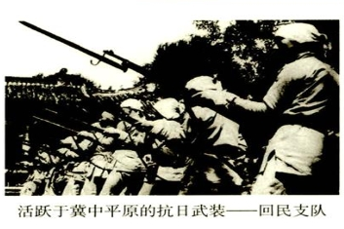
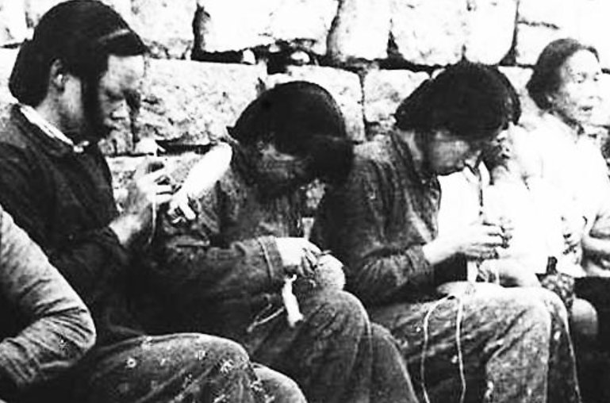
八路军在平型关伏击日军
中国军队在台儿庄与日军展开战斗
大江南北、长城内外，各党派、各民族、各阶层都积极投入到这场波澜壮阔、史无前例的抗战洪流中。
活跃于冀中平原的抗日武装——回民支队
安徽人民募寒衣，送鞋袜，慷慨募捐
Notes:
——……全民族抗战的局面形成
——那中国军民在抗战洪流中，又会谱写着怎样的历史壮歌？

Slide 11
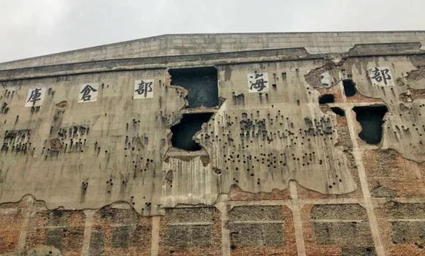
——淞沪会战（1937.8——1937.11）

Slide 12
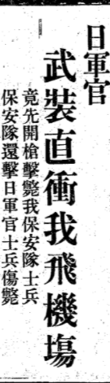
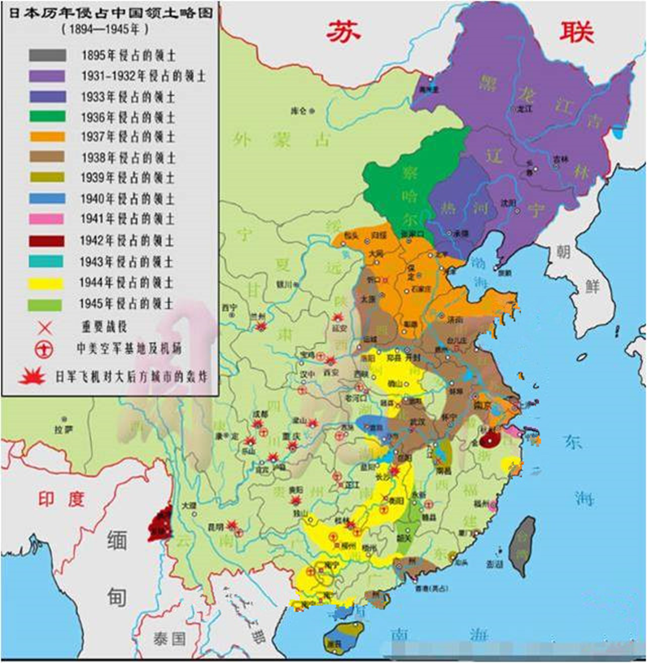
北平失陷(1937.7.29)
东
三
省
沦
陷
北平
天津失陷(1937.7.30)
——《申报》1937.8.10
天津
上海失陷
(1937.11)
上海
Notes:
——平津失陷以后，为了迫使国民政府投降，日军大举进攻中国经济、金融中心——上海。
——以1937年8月9日的”上海虹桥机场事件“作为借口挑起事端，日本在8月13日起大举进攻上海，淞沪会战爆发。
——2个多月后，11月份，上海未能守住，沦入敌手

Slide 13
探究三：“奇迹”
材料6
须知若干华军器械，犹未充分，但一般所认为不能保持一日之地，彼等竟守至十周之久。此种奇迹，自属难能可贵。上海一隅之抵抗，对于整个中国均有极大之影响。
——伦敦《泰晤士报》1937.11.28
问1：发生了什么“奇迹”？
问2：为何会出现“奇迹”？
Notes:
——上海虽然失陷，这场会战却极大地改变了国际社会对中国的看法
——这是英国《泰晤士报》对淞沪会战的报道，在评价中国的抗战结果时，用了一个词：奇迹
——请大家根据材料分析，发生了什么“奇迹”？【学生分析】
——中方军事装备与日军天壤之别，所以日本此前扬言3个月内灭亡中国，国际社会也普遍认为日军攻占上海，1日即可，而上海竟死守了近3个月，国际社会认为这是一个”奇迹“
——为何会发生“奇迹”？”奇迹“的发生，和无数的他有关。

Slide 14
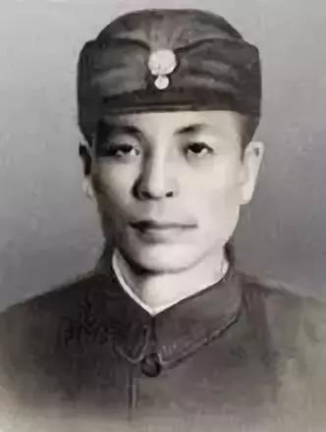
“他”
材料7
我神州半壁河山，日遭蚕食，亡国灭种之祸，发之他人，操之在我…为国杀敌，是革命军人素志也；而军人不宜有家室，我今既有之…我心非铁石，能无眷然乎！但职责所在，为国当不能顾家也。
——1937年8月 谢晋元予巧英爱妻书
谢晋元
Notes:
——他是中国军人谢晋元，这是他刚进入淞沪战场，深知凶险万分时写给妻子的一封家书
——……
——这封信，信中既有眷恋的情感，也有坚定的信念。谁人能不眷恋家？但家与国之间，“他”坚定选择了国家。

Slide 15
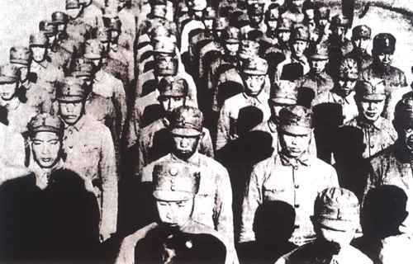
【四行仓库保卫战】
“他”
——《申报》1937.10.29
粉身碎骨浑不怕，以身许国终不悔！
Notes:
——在四行仓库保卫战中，谢晋元带领着名为八百，实则只有四百余人的孤军，坚守上海四行仓库，以掩护数十万大军撤退。他们以四行仓库为阵地，在弹丸之地，抗击日军数万人，激战四个昼夜，最终只幸存100余人
——坚守的艰难时刻，谢晋元组织官兵们写下298封遗书，表明誓与阵地共存亡！这些遗书，是很多人的第一封信，也是最后一封信。他们或为人夫，或为人父，或为人子，但是此刻，在他们的心中，只有一个——中国。这，就是我们的中国军人
——四行仓库遗址，墙壁上的每一个弹孔，每一处破损，都在向我们展现这场保卫战的惨烈，也向我们展示了无数的“他”：中国军民，粉身碎骨浑不怕，以身许国终不悔的坚强决心。
——正是这无数的“他”，才让中国有了“奇迹”

Slide 16
问3：中国伤亡30万换来的“奇迹”，值得吗？
材料8 须知若干华军器械，犹未充分，但一般所认为不能保持一日之地，彼等竟守至十周之久。此种奇迹，自属难能可贵。上海一隅之抵抗，对于整个中国均有极大之影响。
——伦敦《泰晤士报》1937.11.28
材料9 多年来认为中国人民是不善于战斗和易受恫吓的英国人士，也惊异于中国士兵的英勇和坚韧…
——尤特莱《日本在华的赌博》
强大的民族凝聚力、抗日的坚定决心、誓死卫国的爱国精神
打破日本3个月灭亡中国的迷梦
激发了全国人民的斗志
Notes:
——然而这奇迹，是中国军队伤亡30万换来的，所以我们不禁去想，30万人换来的“奇迹”，值得吗？
——各位同学可以在材料中进行相应的批注，也可以结合自身的一些感想思考这个问题
——“上海一隅之抵抗，对于整个中国均有极大之影响”，这场会战打破了日本3个月灭亡中国的迷梦，激发了全国人民的斗志。
——与此同时，这场会战也让全世界看到了中国强大的民族凝聚力，中国军民抵抗日本的坚定决心和誓死卫国的爱国精神，这让中国赢得了全世界的注目。
——所以这奇迹，值得

Slide 17
东
三
省
沦
陷
北平失陷(1937.7.29)
——《申报》1937.12.13
天津失陷(1937.7.30)
北平
天津
上海失陷
(1937.11)
南京
上海
南京失陷
(1937.12.13)
Notes:
——平津失陷以后，为了迫使国民政府投降，日军大举进攻中国经济、金融中心——上海。
——以1937年8月9日的”上海虹桥机场事件“作为借口挑起事端，日本在8月13日起大举进攻上海，淞沪会战爆发。
——2个多月后，11月份，上海未能守住，沦入敌手

Slide 18
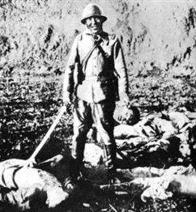
——南京大屠杀（1937.12.13）
Notes:
——从1937年12月13日到1938年1月，日军在南京进行了长达6个星期的大屠杀。如果我们以秒来计算，平均每12秒就有一名中国人被杀害。

Slide 20
从1937年12月13日至1938年1月
日军制造的集体大屠杀案28起，受害者19万人
零散屠杀案858起，受害者15万人
长达6个星期的大屠杀，中国30多万同胞遇害。
Notes:
——12秒，对于我们来说微不足道，甚至不能完成一件事情，但对当时的南京人来说，这12秒，不是时间，而是一条流逝的生命。

Slide 21
Notes:
——照片里日军残害中国人时露出的诡异的笑容，地图中分散各处的集体屠杀地和焚烧地，仿佛在告诉我们，那时的南京，不再是繁华的历史古都，而是一座充斥着日军暴行的人间炼狱。

Slide 22
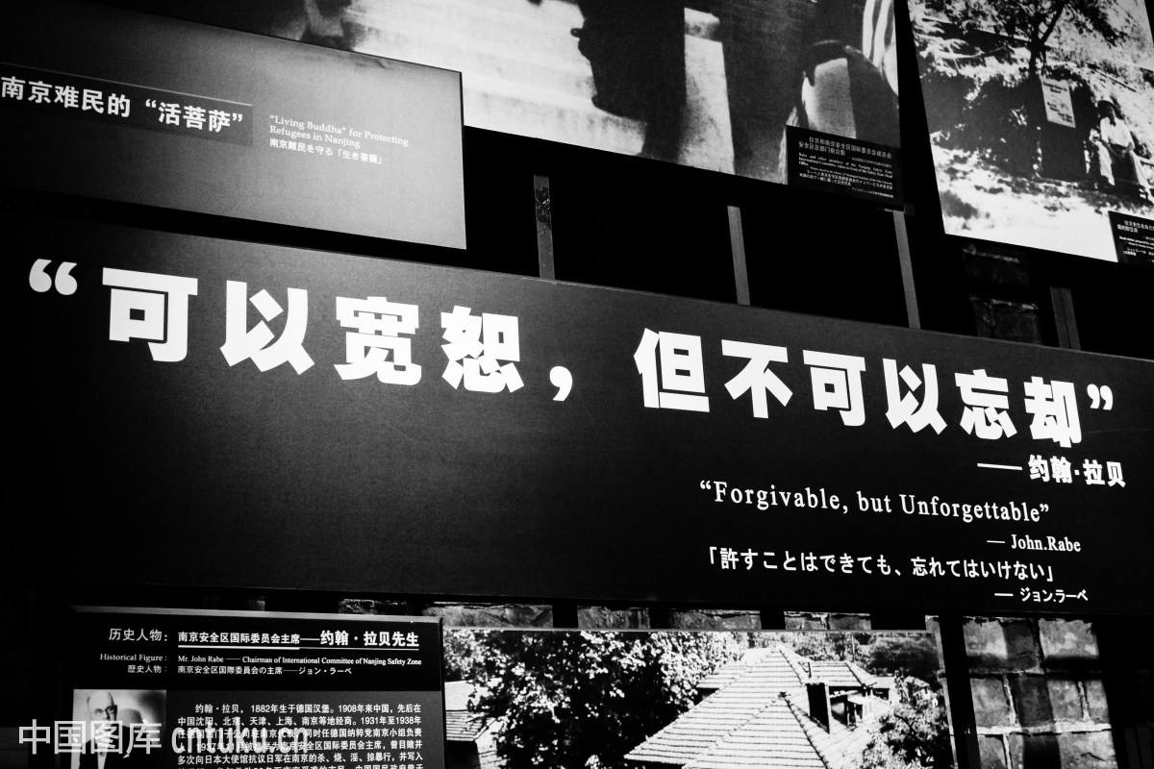
材料10
数十军士知难免一死，多挣扎挺身抢夺武器，或咬住敌耳部或腿部，以至被踢毙或刺死……
——《大公报》1938.2.23
南京大屠杀遇难同胞纪念馆
Notes:
——在南京，充斥着日军禽兽般的暴行，也有中国人民饱含血泪的英勇抗争
——许多南京军民，在极其危险的境地，自知难免一死，也要挣扎挺身，以血肉之躯，与穷凶极恶的日军拼搏到最后一刻，维护自己的尊严、民族的尊严。
——在南京大屠杀遇难同胞纪念馆，有着这样一句话，“可以宽恕，但不可以忘却”，我们不能忘却日军凶恶残暴的侵略行径，不能忘却战争给人民带来的巨大痛苦。

Slide 23
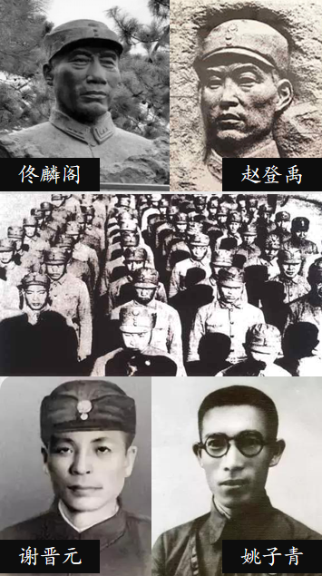
Notes:
——更不能忘却的，是抗战时无数英勇无畏的中国军民铸就的中国魂

Slide 24
战火纷飞、山河沦丧，泯灭不了中华民族的凝聚力和爱国初心，打击不了中华儿女舍身许国、宁死不屈的决心，更毁灭不了中国人民的自强不息！
中华民族何以屹立世界民族之林数千年不倒？
中国何以在当今世界演绎大国崛起的神话？
是中国魂谱写了历史的壮歌，撑起了中国的脊梁！
Notes:
——历代中国人铸就的中国魂到底是什么？你觉得是什么“中国魂”？【讨论】
——刚才同学们说的都很有道理，老师也想发表自己的见解。
——…………这就是历代中国人铸就的中国魂！
——《申报》1949年已停刊，但如若《申报》现今依然发行，上面报道的会是什么呢？
——我想，它会为我们展现一个今非昔比，焕然一新，国富民强的中国
中国何以焕然一新，…………
——作为中国人，我们须得铭记历史，勿忘国魂

Slide 25
说课环节

Slide 26
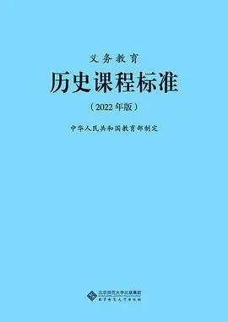
课程标准
通过了解七七事变、南京大屠杀等史事，认识日本侵华的罪行，认识中国人民十四年抗战的艰苦历程，体会中国军民在抗日战争中孕育的抗战精神。

Slide 27
教材解析
本课阐述了中国抗战从局部走向全面、危亡与生机共存的史实，主要包括“七七事变”“国共第二次合作”“淞沪会战”“南京大屠杀”四个子目。
七七事变既是日本由局部侵华到全面侵华的开始，也是中国全民族抗战的起点。中华民族危亡之际，国共两党摒弃前嫌，建立抗日民族统一战线，助推抗战由局部走向全面，为抗战最终胜利奠定基础。淞沪会战打破了日本三个月灭亡中国的迷梦。日本占领南京后制造了南京大屠杀惨案，充分暴露了日本帝国主义的凶残本质。
通过本课的学习，使学生体会中国军民顽强不屈、誓死捍卫国土的家国情怀与维护国家主权和民族尊严的精神气节。

Slide 28
教学目标
1.认识七七事变是中国全民族抗战开始的标志。简述中国守军抗日的史实，培养口头表达及历史思维能力。认识国共两党第二次合作是抗日民族统一战线正式建立的标志；以侵华日军南京大屠杀等罪行为例，认识日本军国主义凶恶残暴的侵略本质，培养学生分析历史问题的能力。
2.通过补充材料，使学生掌握“论从史出，史论结合”的学习方法，提高解析历史问题的能力；通过情境创设，使学生切实感受到日本军国主义凶恶残暴的侵略本质及抗日军民顽强不屈的爱国精神；充分利用信息技术辅助教学，提升学生参与度，激发学生学习兴趣与主动思考的意识。
3.以中国军民的具体抗争为例，感受中华民族顽强不屈、团结对外的优秀品质。学习中国军队为国家和民族利益而现身的爱国主义精神，树立为维护世界和平而奋斗的精神。

Slide 29
重点难点
教学重点：七七事变的史实，国共第二次合作的实现和全民族抗战的意义，日本军国主义的罪行与凶恶残暴的侵略本质。
教学难点：七七事变影响、抗日民族统一战线的建立条件及历程，淞沪会战的意义。

Slide 30
学情分析
八年级学生对抗日战争史有一定的知识基础，如参加过南京大屠杀纪念日活动，观看过关于淞沪会战等的影视作品，同时经过七年级的学习积累已初步掌握一些历史学习方法。
但学生对日军发动全面侵华战争的背景、“七七事变”和国共合作的历史细节并不清晰，对历史事件的时序性和逻辑关系也存在盲点。
因此在本课教学过程中，我将侧重于通过历史的细节去探析事件的发展，用情境去帮助学生构建整体知识架构，力图解决他们在抗日战争史中存在的困惑，以期展现全面、客观、真实的抗战初期的历史，使孩子懂得铭记历史，勿忘国耻。

Slide 31
设计思路
从甲午中日战争、九一八事变到七七事变，这一系列国事悲辛的背后都有一个共同的身影，那就是日本。作为一个历史老师应该如何去给孩子们讲述这段历史。我想每一个中国人都应该清晰地知道这段历史的来龙去脉并铭记它。铭记不是宣扬仇恨而是为了以史为鉴，更好地面对未来。
本课的教材编写突出了中国抗战的民族性、全民性。这是因为自九一八事变以来，日本的侵略行径使中华民族面临亡国的危险，中国社会各阶层、各阶级、各政治党派以不同的方式投入到全民族抗战中。

Slide 32
设计思路
报纸见证着时代发展的足迹，诉说着历史的时代变迁。抗日战争在中国近代发行时间最长的报纸《申报》上留下了着怎样的铿锵岁月？又如何厘清七七事变、国共第二次合作、淞沪会战、南京大屠杀的基本史实和彼此之间的关联呢？《申报》为我本课的设计提供了时代视野和可信的素材。

Slide 33
设计思路
基于以上认知，我将“勿忘国魂”作为本课的教学立意，以1937年的《申报》为视野，创设教学情境，把教材整合为：宛平枪声；共赴国难；誓死卫国；金陵风雨；勿忘国魂五部分。以合作探究和史料分析等方式开展教学，落实基础知识，涵养时空观念、史料实证和历史解释的素养，最终达成“勿忘国魂”的教学立意，培养家国情怀。

Slide 34
导入设计
【设计意图】
1.以中国近代最著名的报刊《申报》创刊150周年海报导入本课，激发学生兴趣，点明本节课《申报》的线索，为教学作铺垫。
2.以《申报》广告词“非常时期”“非常准备”“敌人将升堂入室矣”设置悬疑，在引发学生思考的同时进入七七事变，具有视觉和思维冲击力，提升学生学习的参与感与获得感。

Slide 35
重点难突出
【设计意图】
第一步：创设情境并设疑：七七事变是偶发还是必然？引导学生关注史料当中的时空信息，鼓励学生分析史料，以三则史料为支撑，从三个角度论证阐述自己的观点，培养学生时空观念和史料实证意识。
第二步：以赵登禹、佟麟阁为例，感悟中国军人的作为与担当，理解七七事变是中国全民族抗战的开始。

Slide 36
重点难突出
【设计意图】
以国共合作为基础的抗日民族统一战线的形成条件及意义既是本课的重点也是难点，我的突破方式是：
第一步：以问题为导向、小组合作探究、分析史料、论证结论。最终得出：在民族生死危亡关头，中国共产党在民族大义和人民利益面前做出妥协与让步，这才让国共第二次合作得以实现。
第二步：以直观形象的图片再现中国全民族抗战洪流。

Slide 37
重点难突出
【设计意图】
淞沪会战的意义也是本课难点，我的突破方式是，层层设疑由浅入深地进行深度学习。
第一步：创设情境“奇迹”并设问：1.发生了什么“奇迹”？
2.为何会出现“奇迹”3.中国伤亡30万换来的“奇迹”，值得吗？
第二步：通过分析史料，透析历史细节使学生理解淞沪会战的意义。

Slide 38
重点难突出
【设计意图】
历史因为有了“他”而更加明艳精彩，在淞沪会战中，正是是因为有了“他”才出现了奇迹。通过对谢晋元以及四行仓库保卫战的倾情讲述，使学生认识到像谢晋元一样的“他”，面对民族危亡，在家与国之间毅然选择了国；面对战争的艰辛与惨烈。“他”粉身碎骨魂不怕，以身许国终不悔。以此培养学生的家国情怀。

Slide 39
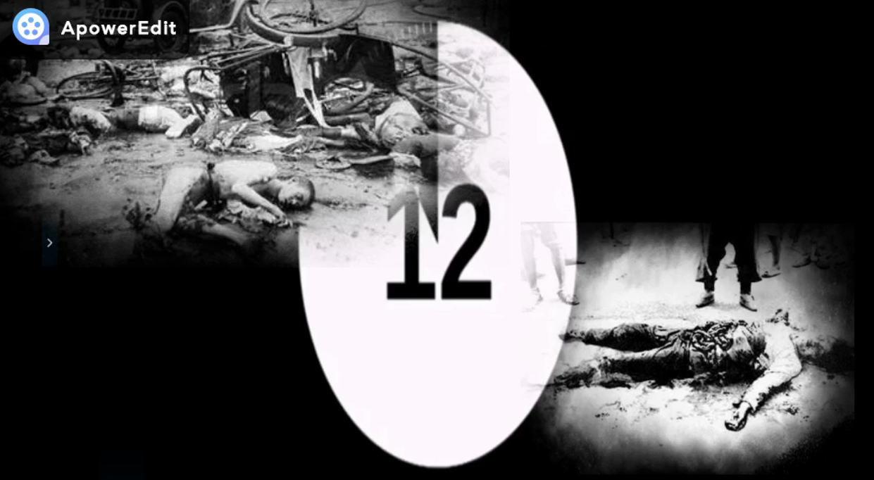
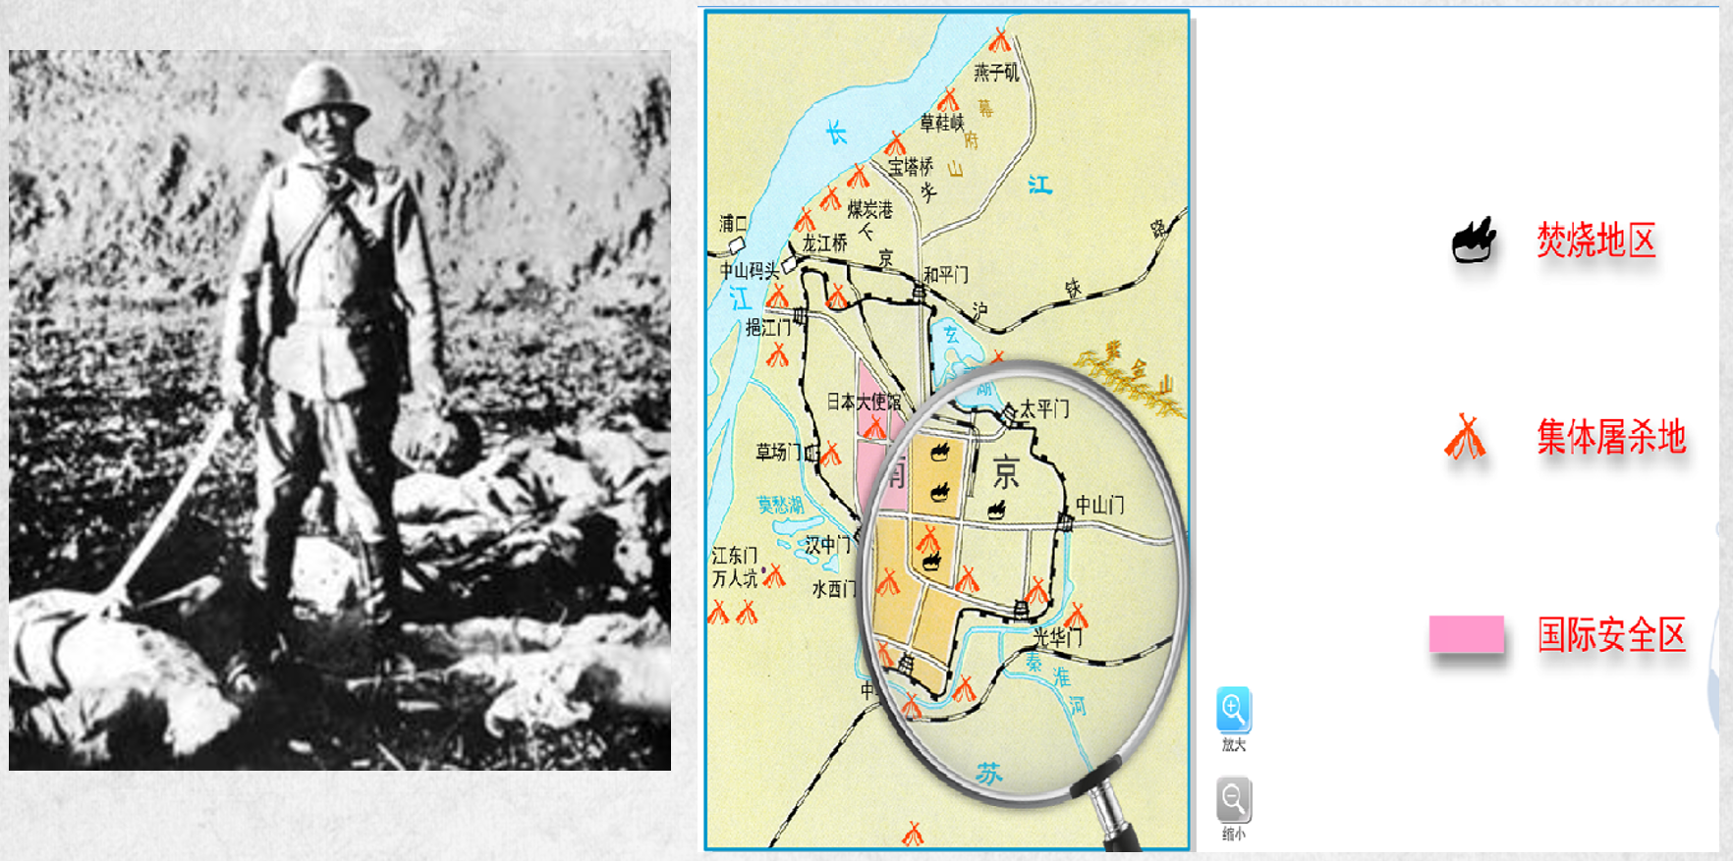
重点难突出
【设计意图】
通过呈现音频、数据、报道图片以及历史地图等多元史料，使学生认识到日本军国主义凶恶残暴的侵略本质，并为感悟“中国魂”铺垫。

Slide 40
立意升华
【设计意图】
升华立意，感悟国魂。从七七事变到到南京大屠杀，揭露了日本帝国主义最大的恶，时光流逝也抹不去战争留下的长久伤害；这段历史也给我们留下了触及灵魂的感动：共产党和中国人民在艰难时的选择和坚守，铸就了“中国魂”，撑起了民族脊梁。同学们应该铭记这段历史，不是宣扬仇恨而是为了以史为鉴，更好地面对未来。

Slide 41
谢谢

